Slide 1



递归与递推算法

Slide 2
递归算法
基本思想：
递归算法是一种直接或者间接调用自身函数或者方法的算法。说简单了就是程序自身的调用。
递归算法就是将原问题不断分解为规模缩小的子问题，然后递归调用方法来表示问题的解。（用同一个方法去解决规模不同的问题）
特点：
自身调用：原问题可以分解为子问题，子问题和原问题的求解方法是一致的，即都是调用自身的同一个函数。
终止条件：递归必须有一个终止的条件，即不能无限循环地调用本身。

Slide 3
递归算法
递归三部曲：
明确函数意义:即你写的这个函数目的是什么，有什么作用，返回值是什么。函数的意义要理解的细致，即函数的意义要包含输入参数、函数功能、返回值三个部分。
结束条件:递归的一个典型特征就是必须有一个终止的条件，即不能无限循环地调用本身。所以，用递归思路去解决问题的时候，就需要寻找递归终止条件是什么。
递归方程:原问题可以拆为同类且更容易解决的子问题，即原问题和子问题都可以用同一个函数关系表示。递推函数的等价关系式，这个步骤就等价于寻找原问题与子问题的关系，如何用一个公式把这个函数表达清楚。

Slide 4
递归算法
例1、给定n（n>=1）,用递归的方法计算n!。
1.定义函数功能
定义的函数功能就是n的阶乘
//n的阶乘（n为大于0的自然数）
int factorial (int n){
}

Slide 5
递归算法
例1、给定n（n>=1）,用递归的方法计算n!。
2.寻找递归终止条件
当n=1的时候，不用再往下递归了，可以跳出循环啦，
n=1就可以作为递归的终止条件，如下：
//n的阶乘（n为大于0的自然数）
int factorial (int n){
if(n==1){
return 1;
}
}

Slide 6
递归算法
例1、给定n（n>=1）,用递归的方法计算n！。
3.递推函数的等价关系式
阶乘的公式就可以表示为 f(n) = n * f(n-1), 因此，阶乘的递归程序代码就可以写成这样，如下：
//n的阶乘（n为大于0的自然数）
int factorial (int n){
if(n==1){
return 1;
}
}

Slide 7
递归算法
例1、给定n（n>=1）,用递归的方法计算n!。
运行程序，当n=3时，其递归调用执行过程是：
factorial (3)=factorial (2)*3
factorial (2)=factorial (1)*2
factorial (1)=1

Slide 8
递归算法
例2、给定n（n>=1）,用递归的方法计算1+2+3+4+...+(n-1)+n。
【算法分析】
本题可以用递归方法求解，其原因在于它符合递归的三个条件：
(1)本题是累加问题：当前和=前一次和+当前项，而前一次和的计算方法与其相同，只是数据不同s(n)=s(n-1)+n;
(2)给定n,所以是有限次的递归调用；
(3)结束条件是当n=1，则s=1。

Slide 9
递归算法
例2、给定n（n>=1）,用递归的方法计算1+2+3+4+...+(n-1)+n。
int fac(int n)
​
{
​
if (n==1) return 1; ///结束条件
​
return(fac(n-1)+n); //调用下一层递归
​
}

Slide 10
递归算法
例3、设有N个数已经按从大到小的顺序排列，现在输入X，判断它是否在这N个数中，如果存在则输出：“YES” 否则输出“NO”。
【算法分析】
该问题属于数据的查找问题，数据查找有多种方法，通常方法是：顺序查找和二分查找，当N个数排好序时，用二分查找方法速度大大加快。二分查找算法：
（1） 设有N个数，存放在A数组中，待查找数为X，用L指向数据的高端，用R指向数据的低端，MID指向中间：
（2） 若X=A[MID] 输出 “YES”；
（3）若X<A[MID]则到数据后半段查找：R不变，L=MID+1，计算新的MID值，并进行新的一段查找；
（4） 若X>A[MID]则到数据前半段查找：L不变，R=MID-1，计算新的MID值，并进行新的一段查找；
（5）若L>R都没有查找到，则输出“NO”。
该算法符合递归程序设计的基本规律，可以用递归方法设计。

Slide 11
递归算法
例3、设有N个数已经按从大到小的顺序排列，现在输入X，判断它是否在这N个数中，如果存在则输出：“YES” 否则输出“NO”。
void search(int x,int top,int bot) //二分查找递归过程
{
int mid;
if (top<=bot)
{
mid=(top+bot)/2; //求中间数的位置
if (x==a[mid]) cout<<"YES"<<endl; //找到就输出
else
if (x<a[mid]) search(x,mid+1,bot); //判断在前半段还是后半段查找
else search(x,top,mid-1);
}
else cout<<"NO"<<endl;
}

Slide 12
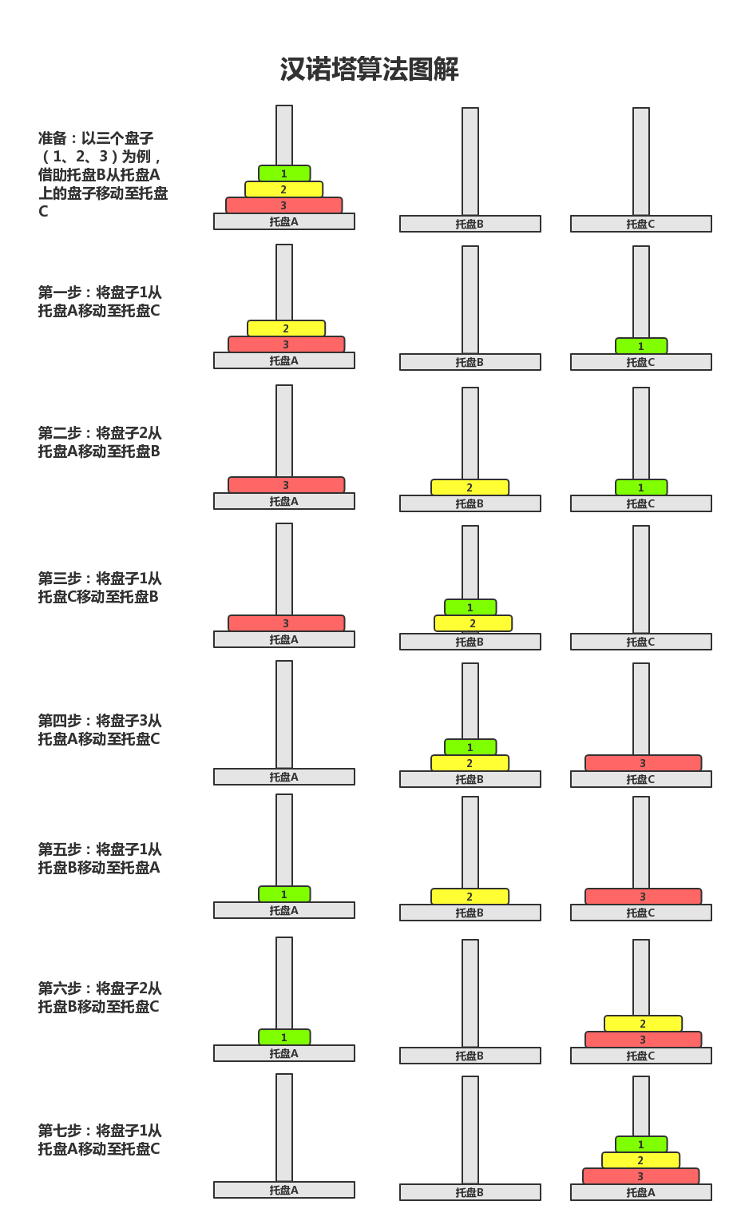
递归算法
例4、Hanoi汉诺塔问题 有N个圆盘，依半径大小（半径都不同），自下而上套在A柱上，每次只允许移动最上面一个盘子到另外的柱子上去（除A柱外，还有B柱和C柱，开始时这两个柱子上无盘子），但绝不允许发生柱子上出现大盘子在上，小盘子在下的情况，现要求设计将A柱子上N个盘子搬移到C柱去的方法。

Slide 13
递归算法
例4、Hanoi汉诺塔问题 有N个圆盘，依半径大小（半径都不同），自下而上套在A柱上，每次只允许移动最上面一个盘子到另外的柱子上去（除A柱外，还有B柱和C柱，开始时这两个柱子上无盘子），但绝不允许发生柱子上出现大盘子在上，小盘子在下的情况，现要求设计将A柱子上N个盘子搬移到C柱去的方法。

Slide 14
递归算法
例4、Hanoi汉诺塔问题 有N个圆盘，依半径大小（半径都不同），自下而上套在A柱上，每次只允许移动最上面一个盘子到另外的柱子上去（除A柱外，还有B柱和C柱，开始时这两个柱子上无盘子），但绝不允许发生柱子上出现大盘子在上，小盘子在下的情况，现要求设计将A柱子上N个盘子搬移到C柱去的方法。

Slide 15
递归算法
例4、Hanoi汉诺塔问题 有N个圆盘，依半径大小（半径都不同），自下而上套在A柱上，每次只允许移动最上面一个盘子到另外的柱子上去（除A柱外，还有B柱和C柱，开始时这两个柱子上无盘子），但绝不允许发生柱子上出现大盘子在上，小盘子在下的情况，现要求设计将A柱子上N个盘子搬移到C柱去的方法。

Slide 16
递归算法
例4、Hanoi汉诺塔问题 有N个圆盘，依半径大小（半径都不同），自下而上套在A柱上，每次只允许移动最上面一个盘子到另外的柱子上去（除A柱外，还有B柱和C柱，开始时这两个柱子上无盘子），但绝不允许发生柱子上出现大盘子在上，小盘子在下的情况，现要求设计将A柱子上N个盘子搬移到C柱去的方法。
void mov(int n,char a,char c,char b) //用b柱作为协助过渡，将a柱上的（n）移到c柱上
{
if(n==1) cout<<a<<"-->"<<c<<endl; //如果n=1，直接移动
else
{
mov(n-1,a,b,c ); //用c柱作为协助过渡，将a柱上的（n-1）片移到b柱上
k++;
cout <<k<<" :from "<<a <<"-->"<<c<<endl;
mov(n-1,b,c,a ); //用a柱作为协助过渡，将b柱上的（n-1）移到c柱上
}
}

Slide 17
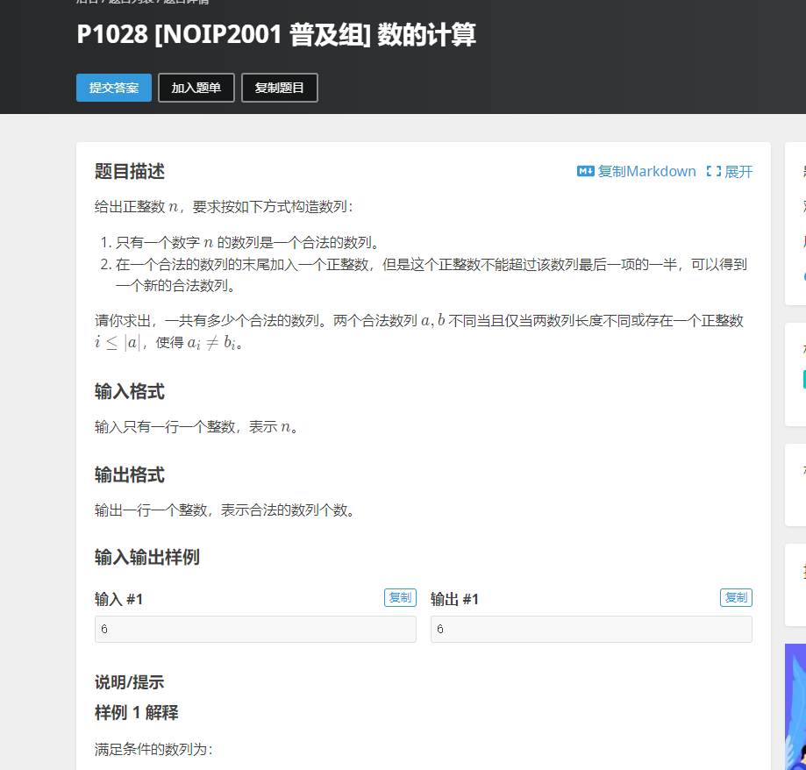
递归练习

Slide 18
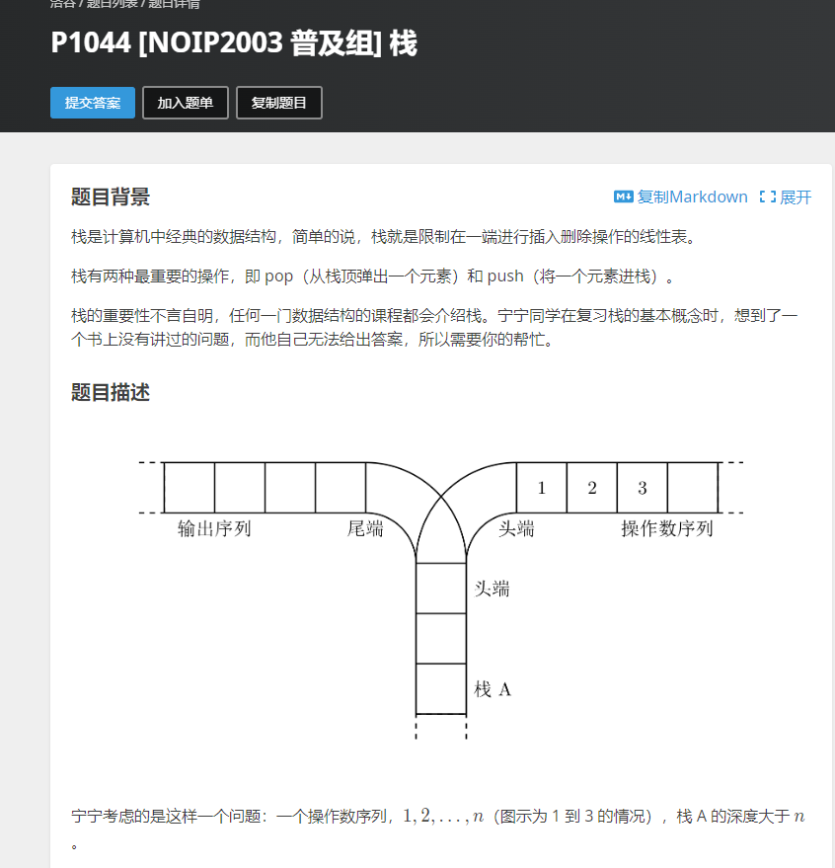
递归练习

Slide 19
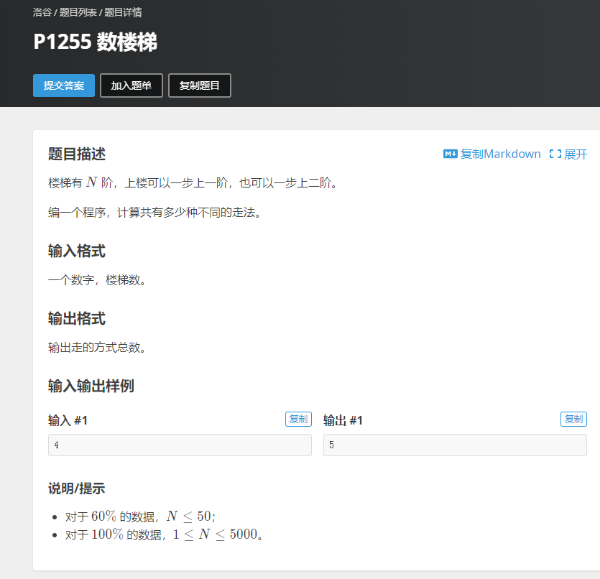
递归练习

